Slide 1



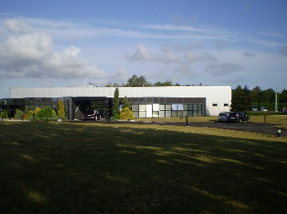
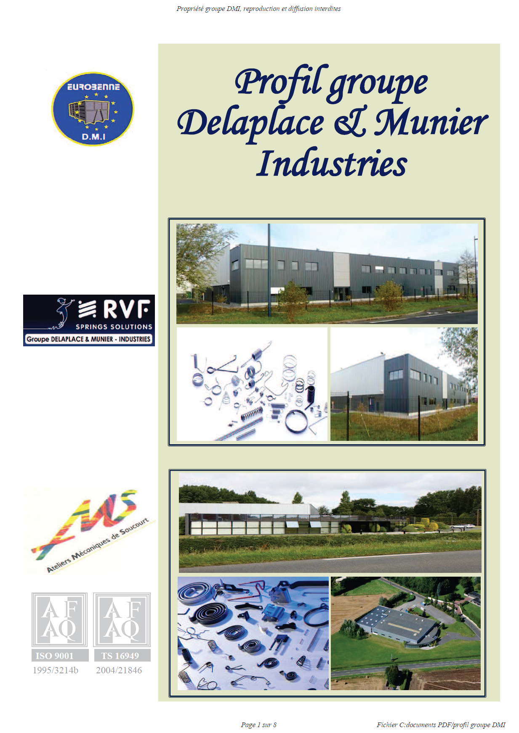
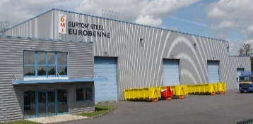
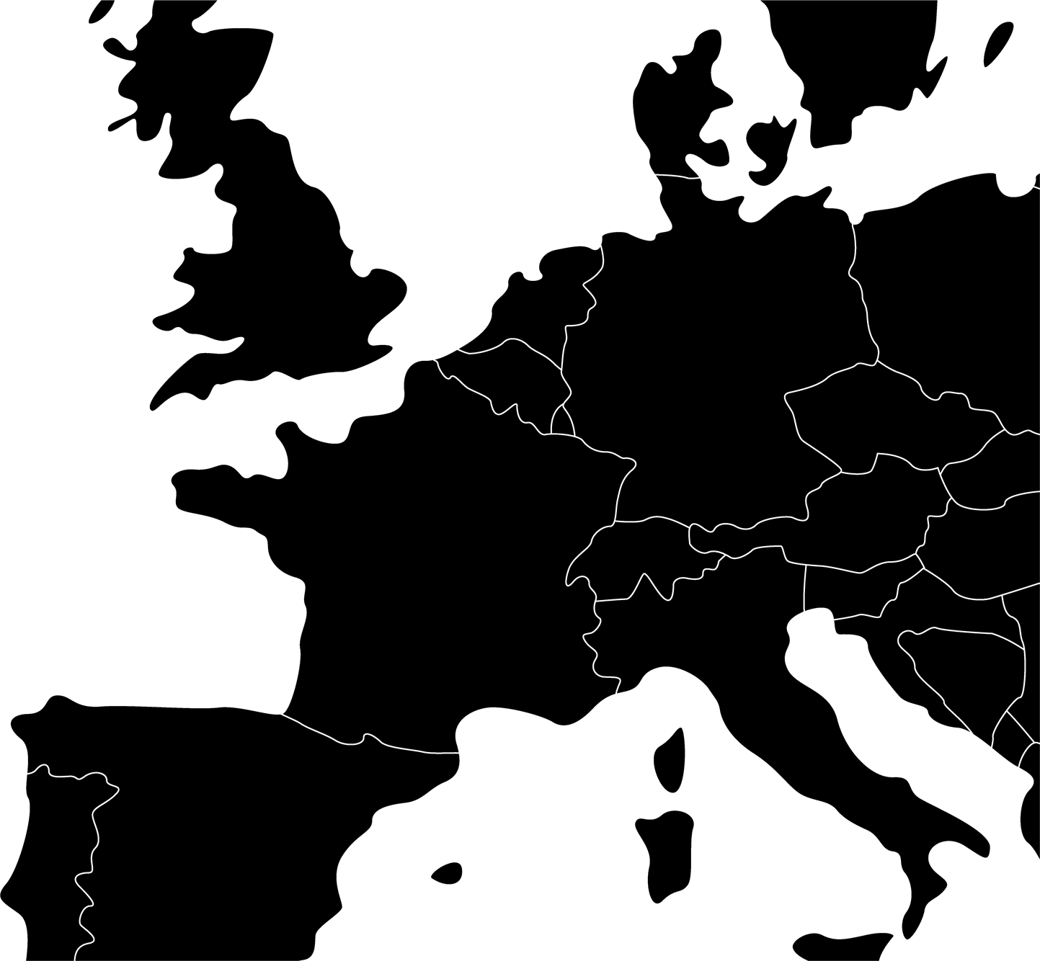
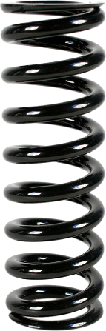
Groupe DMI
Nibas (80)
Wattrelos (59)
St Quentin (02)
Fabrication de Ressorts et de Bennes
3 usines dans les Hauts-de-France
Division
Ressorts

Slide 2
Profil groupe DMI
Division Ressorts
AMS
CA : 6 Millions € / an
Effectif : 35
Certification : ISO TS 16949 & ISO 9001
Chiffres d’Affaires
12 000 000 € / an
Effectif Total
104 Personnes
Effectif Division Ressorts
70 Personnes
2 Usines
RVF
CA : 3 Millions € / an
Effectif : 35
Certification : ISO 9001

Slide 3
Secteurs et Clients
Appareillages Electriques
Automobile
Autres
SECTEURS
39%
9%
19%
CLIENTS
Faurecia
Valeo
Coutier
Schneider
ABB
Électroménager
Textile
BTP
Robinetterie

Slide 4
Domaine d’application

Slide 5
Gamme de Produits
0,25 à 6,0 mm
Largeur 2 à 20 mm
Epaisseur 0,2 à 5 mm
0,1 à 10,0 mm
0,1 à 3,5 mm
0,1 à 6,0 mm
Ressort de Compression
Ressort de Torsion
Ressort de Traction
Ressort fil plat
Fil Formé

Slide 6

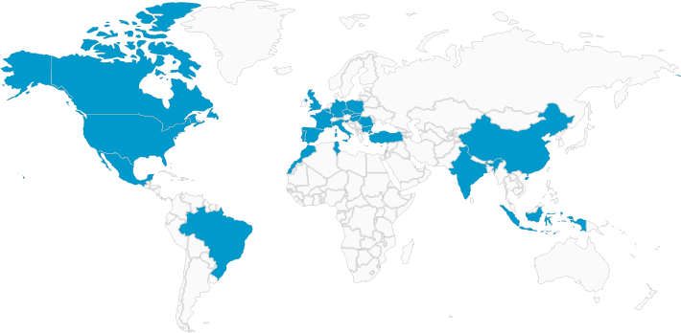
La Division Ressorts c’est :
Contact :
3 000 000 de Ressorts Fabriqués par jour
Plus de 100 Machines mécaniques et numériques
Des moyens de contrôle numériques
Des exportations dans le monde entier
Tel : 03-22-30-41-90
Mail : contact.ams@ressorts.net
Site Web : www.ams-ressorts.com
RVF Ressorts
Tel : 03-20-70-08-47
Mail : vgentot@rvf.com
Site Web : www.rvf.com

